Slide 1
Thuật Toán A* (A-Star)
Tìm Đường Ngắn Nhất trong Lưới 2D có Vật Cản
🔷 → ■ → ★
Môn học: Trí Tuệ Nhân Tạo | Bài Tập Lớn
Python + Pygame | Heuristic: Manhattan Distance

Slide 2
MỞ ĐẦU
Đặt Vấn Đề
• Robot kho bãi, drone, nhân vật game cần di chuyển tự động
• Di chuyển = đối mặt với chướng ngại vật phức tạp
• Sai lộ trình → va chạm, thiệt hại tài sản, đình trệ sản xuất
• Yêu cầu: tìm đường khả thi VÀ tối ưu nhất
Ứng dụng thực tiễn
🤖 Robot logistics & kho bãi
🚁 Drone tự hành
🎮 AI trong game
🗺️ GPS & bản đồ số
🚨 Cứu hộ nguy hiểm
Thách thức cốt lõi
Làm thế nào để xác định lộ trình NGẮN NHẤT và KHÉO LÉO NHẤT trong không gian lưới 2D đầy chướng ngại vật?
2

Slide 3
MỞ ĐẦU
Mục Tiêu & Giải Pháp
🎯 Mục tiêu
⚙️ Phương pháp
💻 Triển khai
Nghiên cứu & hiện thực hóa thuật toán A* giải bài toán tìm đường trong lưới 2D có vật cản
Kết hợp hàm Heuristic để giới hạn phạm vi tìm kiếm, khắc phục duyệt rỗng của Dijkstra
Python + Pygame: giao diện trực quan, vẽ vật cản bằng chuột, mô phỏng từng bước
Đóng góp: Công cụ trực quan hóa A* – chuyển lý thuyết toán học thành hình ảnh dễ hiểu
3

Slide 4
MỞ ĐẦU
Nội Dung Trình Bày
01
MỞ ĐẦU
Đặt vấn đề – Mục tiêu – Định hướng
02
CƠ SỞ LÝ THUYẾT
Đồ thị – Bài toán tìm đường – Thuật toán A*
03
THIẾT KẾ
Môi trường – Kiến trúc – Cài đặt
04
THỰC NGHIỆM
3 kịch bản – Đánh giá hiệu suất
05
KẾT LUẬN
Thành tựu – Hạn chế – Hướng phát triển
4

Slide 5
CƠ SỞ LÝ THUYẾT
Cấu Trúc Đồ Thị (Graph)
G = (V, E)
• V – Vertices (đỉnh): vị trí hoặc trạng thái trong không gian
• E – Edges (cạnh): liên kết / đường đi giữa các đỉnh
Vô hướng
Có hướng
Có trọng số
Cạnh 2 chiều đối xứng
Cạnh 1 chiều (cung)
Chi phí/khoảng cách trên mỗi cạnh
→ Bài toán tìm đường dùng Đồ thị có trọng số trên lưới 2D
5

Slide 6
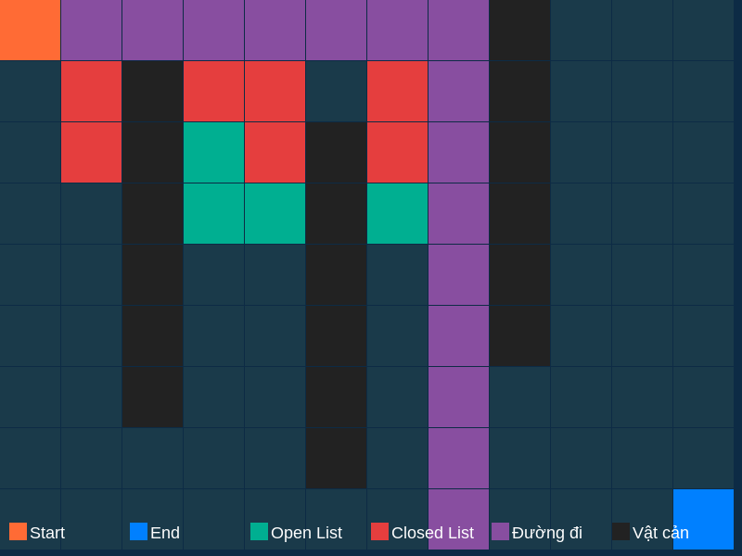
CƠ SỞ LÝ THUYẾT
Bài Toán Tìm Đường của Nhóm
Đặc điểm bài toán
• Không gian lưới 2D: 40×40 ô (tọa độ x, y)
• Vật cản (Barrier): ô không thể đi qua
• Điểm Start (cam) → Goal (xanh dương)
• Heuristic: Khoảng cách Manhattan
• Di chuyển: 4 hướng (Lên/Xuống/Trái/Phải)
6

Slide 7
CƠ SỞ LÝ THUYẾT
Thuật Toán A* (A-Star)
❌ Tìm kiếm Mù (Blind Search)
✅ A* – Tìm kiếm Có Thông Tin
• BFS: duyệt toàn bộ đồng đều
• Dijkstra: chính xác nhưng lãng phí tài nguyên
• Duyệt cả vùng không cần thiết
• Dùng Heuristic định hướng đến đích
• Thu hẹp đáng kể không gian tìm kiếm
• Vẫn đảm bảo tìm đường ngắn nhất
VS
A* = Chi phí thực tế g(n) + Ước lượng Heuristic h(n)
Thuật toán A* được công bố bởi Hart, Nilsson & Raphael (1968) – IEEE Transactions
7

Slide 8
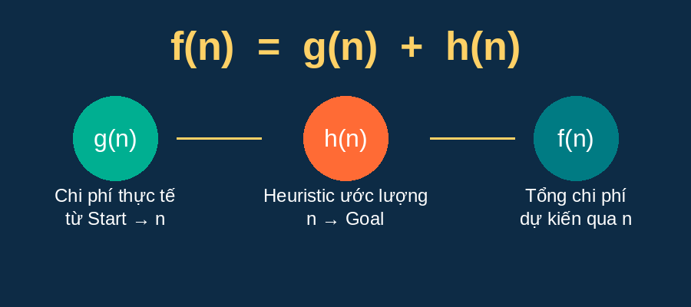
CƠ SỞ LÝ THUYẾT
Hàm Đánh Giá f(n) = g(n) + h(n)
Điều kiện tối ưu: h(n) ≤ chi phí thực tế → A* đảm bảo tìm đường NGẮN NHẤT
8

Slide 9
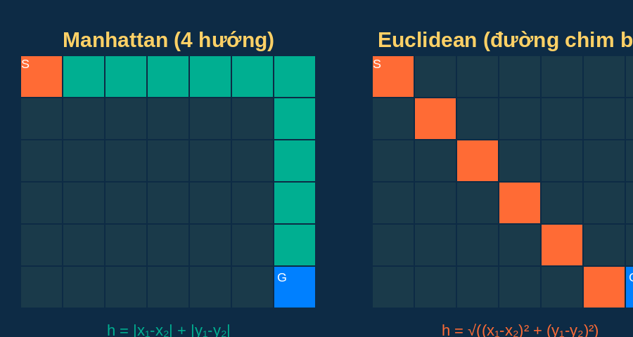
CƠ SỞ LÝ THUYẾT
Các Hàm Heuristic
• Chebyshev: di chuyển 8 hướng, chi phí chéo = chi phí ngang
• Octile: tối ưu nhất cho 8 hướng khi chi phí chéo = √2
• → Nhóm dùng Manhattan vì môi trường di chuyển 4 hướng
9

Slide 10
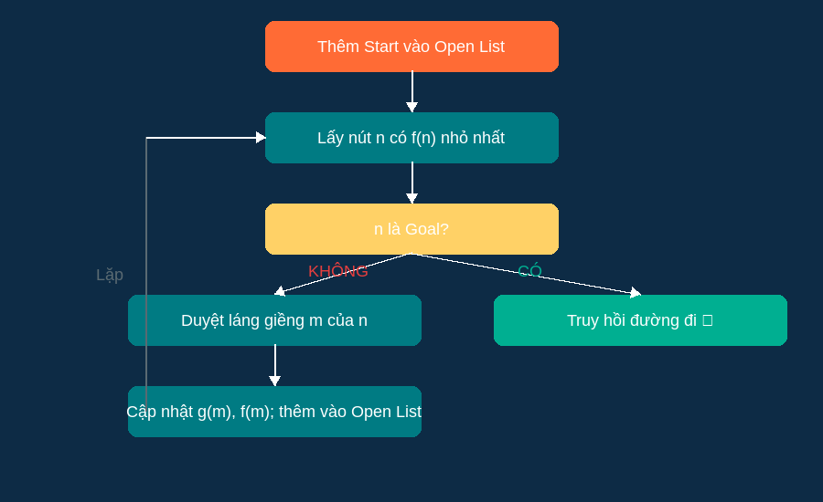
CƠ SỞ LÝ THUYẾT
Quy Trình Hoạt Động của A*
Open List (Tập mở)
Các nút đã phát hiện, chưa được duyệt xong
Closed List (Tập đóng)
Các nút đã duyệt xong. Không xét lại để tránh vòng lặp vô tận
10

Slide 11
THIẾT KẾ
Môi Trường & Thiết Lập
🐍 Python
🎮 Pygame
🗺️ Lưới 40×40
📐 Manhattan
Xử lý thuật toán linh hoạt, nhanh
Đồ họa lưới 2D & sự kiện chuột
800×800 px 1600 Node
Heuristic 4 hướng tối ưu cho lưới
Quy ước màu sắc hiển thị
🟠 Cam – Start
🔵 Xanh – End
⬛ Đen – Barrier
Điểm xuất phát
Điểm đích
Vật cản
🟢 Xanh lá – Open
🔴 Đỏ – Closed
🟣 Tím – Path
Đang xếp hàng
Đã duyệt xong
Đường đi tối ưu
11

Slide 12
THIẾT KẾ
Kiến Trúc & Cấu Trúc Dữ Liệu
Priority Queue
Hash Set (open_set_hash)
Lấy nút có f(n) nhỏ nhất trong O(log n) Đảm bảo luôn chọn nút tốt nhất để mở rộng
Kiểm tra nút trong Open List trong O(1) Loại bỏ trùng lặp siêu nhanh, tránh duyệt lại
Giao diện người dùng (UI)
• Click trái: vẽ Start → End → Barrier (vật cản)
• Click phải: xóa ô đã vẽ
• Phím SPACE: bắt đầu chạy thuật toán A*
• Hoạt ảnh (animation) cập nhật từng khung hình – quan sát ra quyết định thời gian thực
12

Slide 13
THỰC NGHIỆM
Kịch Bản 1: Không Gian Trống
📋 Mô tả
Start: góc trên trái Goal: góc dưới phải Không có vật cản
📊 Nhận xét
Nhiều đường cùng chi phí tối ưu → thuật toán duyệt vùng rộng (màu đỏ) Đường đi cuối cùng (màu tím) men theo mép trên và mép phải không gian
13

Slide 14
THỰC NGHIỆM
Kịch Bản 2: Không Gian Bị Chia Cắt
📋 Mô tả
Tường hình ✚ lớn chia cắt Start và Goal Chỉ có 1 lối thoát hẹp ở mép phải
📊 Nhận xét
A* lan rộng tìm khe hở → ngay khi phát hiện hành lang, hội tụ tức thì Đường đi (tím) vòng qua rìa tường chính xác
14

Slide 15
THỰC NGHIỆM
Kịch Bản 3: Mê Cung Phức Tạp
📋 Mô tả
Nhiều tường chằng chịt Tạo ngõ cụt (dead-end) Hành lang hẹp dạng ziczac
📊 Nhận xét
A* vào các nhánh phụ nhưng KHÔNG bị lạc Phản hồi gần như tức thời nhờ PriorityQueue + Hash Set Đường đi (tím) len lỏi qua khúc cua hoàn hảo
15

Slide 16
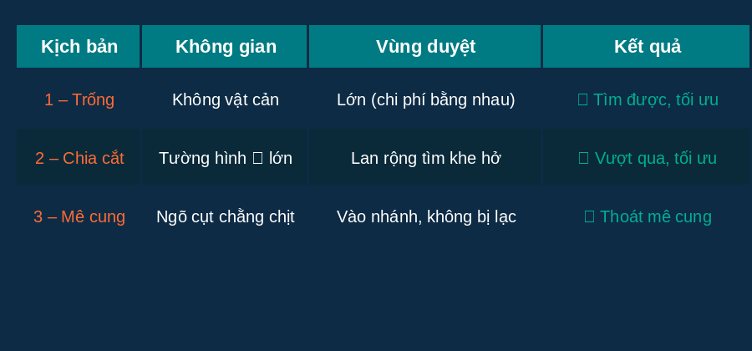
THỰC NGHIỆM
Đánh Giá Kết Quả Chung
• Tính chính xác: Luôn tìm được đường đi ngắn nhất, truy vết came_from không lỗi
• Hiệu năng: PriorityQueue O(log n) + Hash Set O(1) → phản hồi tức thời dù 1600 Node
• Giao diện: Hoạt ảnh mượt mà, thao tác click trực quan, dễ quan sát cơ chế A*
16

Slide 17
KẾT LUẬN
Tổng Kết Kết Quả Đạt Được
📐 Lý thuyết
💻 Ứng dụng
⚡ Hiệu suất
Hệ thống hóa đầy đủ nguyên lý A* Hàm f(n)=g(n)+h(n) và hàm Heuristic Manhattan So sánh với Dijkstra, BFS
Chương trình Python + Pygame hoàn chỉnh Giao diện trực quan, tương tác chuột Mô phỏng từng bước lan tỏa
PriorityQueue + Hash Set kép Phản hồi tức thời trong mọi kịch bản Đường đi tối ưu 100% độ chính xác
✅ Đề tài hoàn thành mục tiêu: Công cụ trực quan hóa A* – lý thuyết toán học → hình ảnh dễ hiểu
17

Slide 18
KẾT LUẬN
Hạn Chế & Hướng Phát Triển
⚠️ Hạn chế hiện tại
🚀 Hướng phát triển
• Chỉ di chuyển 4 hướng → đường bậc thang cứng nhắc
• Môi trường tĩnh – chưa xử lý vật cản di động
• Lưới kích thước cố định 40×40
• Mở rộng 8 hướng: Chebyshev / Octile heuristic
• Path Smoothing: làm mịn đường đi tự nhiên hơn
• D* / LPA*: xử lý vật cản di động thời gian thực
• Tùy chỉnh kích thước lưới & import bản đồ ngoài
Mục tiêu xa hơn: ứng dụng cho robot kho bãi, drone tự hành và hệ thống tự hành thực tế
18

Slide 19
KẾT LUẬN
Tài Liệu Tham Khảo
[1] Từ Minh Phương (2015). Giáo trình Nhập môn Trí tuệ nhân tạo. PTIT.
[2] Hart, Nilsson & Raphael (1968). A Formal Basis for Heuristic Determination of Min Cost Paths. IEEE.
[3] Stuart Russell & Peter Norvig (2020). Artificial Intelligence: A Modern Approach (4th Ed.). Pearson.
[4] Pygame Community. Pygame Documentation. https://www.pygame.org/docs/
[5] Amit Patel. Introduction to A* Algorithm. Red Blob Games. https://www.redblobgames.com/pathfinding/a-star/introduction.html
[6] Magnus Lie Hetland (2014). Python Algorithms. Apress.
[7] Mã nguồn thực nghiệm: https://github.com/Vu52Hz/Thuat_Toan_A_Star.git
19

Slide 20
Xin Cảm Ơn!
Thank You for Listening
📌 Mọi thắc mắc xin vui lòng đặt câu hỏi
A* Algorithm
Python + Pygame
Heuristic
Pathfinding
AI
Môn học: Trí Tuệ Nhân Tạo | Thuật toán A* – Tìm đường trong lưới 2D

